Slide 1
14. Sukupuoli- ja seksuaali-identiteetti

Slide 2
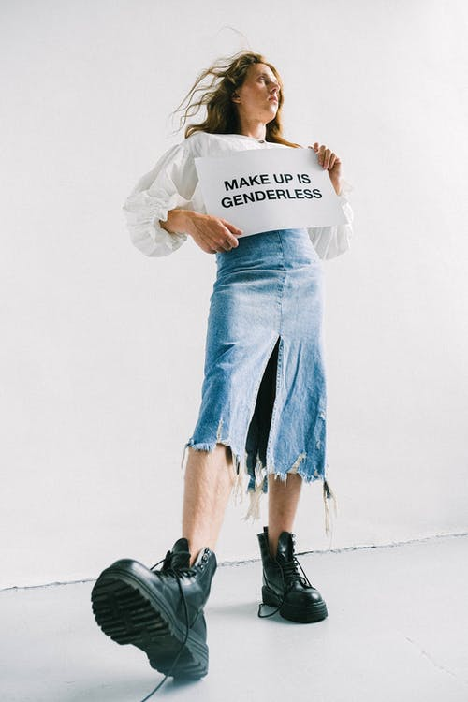
sukupuoli
Sukupuoli on monesta tekijästä koostuva monimutkainen kokonaisuus
Biologinen sukupuoli
maskuliininen kehityslinja: johtaa yleensä miehelle tyypillisiin kehon piirteisiin
feminiininen kehityslinja: johtaa yleensä naisille tyypillisiin kehon piirteisiin
Sosiaalinen sukupuoli
yhteiskunnassa eri sukupuoliin liitetyt normit, roolit ja käyttäytymistavat
Juridinen sukupuoli
määritellään tyypillisesti syntymässä sukuelinten ulkoisten piirteiden perusteella

Slide 3
Sukupuoli
Transsukupuolinen: sukupuoli-identiteetti ei vastaa syntymässä määritettyä sukupuolta (trans = ”eri puolella”)
Cis-sukupuolinen: sukupuoli-identiteetti vastaa syntymässä määritettyä sukupuolta (cis = ”samalla puolella”)
Muunsukupuolinen: kokee olevansa muu kuin mies tai nainen
Intersukupuolinen: ei yksikäsitteisesti määriteltävissä mieheksi tai naiseksi
Sukupuoleton: ei koe olevansa mitään sukupuolta tai sukupuolella ei ole merkitystä
Sukupuolittaminen: oletuksen tekeminen toisen sukupuolesta esim. kehonpiirteiden ja käyttäytymisen perusteella

Slide 4
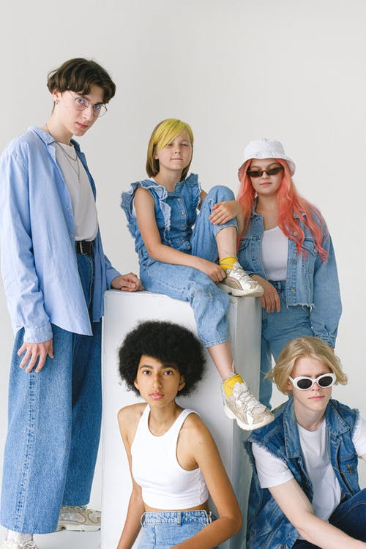
Sukupuoli- ja seksuaali-identiteetti
Sukupuoli-identiteetti: mitä sukupuolta henkilö kokee olevansa
Seksuaali-identiteetti: ihmisen käsitys omasta seksuaalisuudestaan
ei vain seksuaalinen suuntautuminen
homon seksuaali-identiteetti voi olla homo, mutta myös esim. aseksuaali

Slide 5
Sukupuoli-identiteetin osia
Sukupuoli-identiteetti: mitä sukupuolta olen, miten tyytyväinen olen sukupuoleeni
käsitys itsestä: miten haluan toimia ja käyttäytyä
käsitys sukupuolistereotypioista: miten eri sukupuolien ajatellaan toimivan ja käyttäytyvän
Ihmiset toteuttavat sukupuoltaan eri tavoin
jokaisella on oma suhde omaan sukupuoleensa, oma käsitys itsestä, ja oma ajatus siitä, miten sukupuolistereotypioita haluaa toteuttaa
Sukupuoli-identiteetillä osin biologinen perusta
useimmiten varsin muuttumaton
ei aina vastaa syntymässä määritettyä sukupuolta

Slide 6
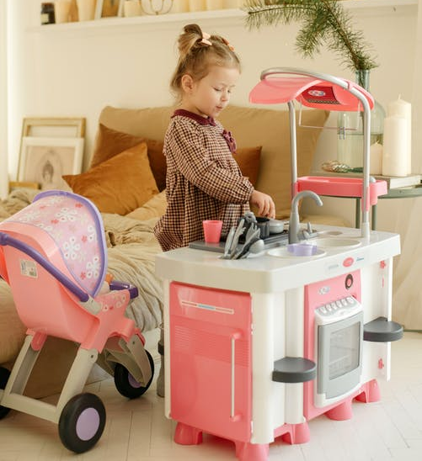
Sukupuoliroolit ja -normit
Sukupuolirooli: miten tiettyyn sukupuoleen kuuluvat tyypillisesti käyttäytyvät
Sukupuolinormi: millaista käyttäytymistä yhteiskunta odottaa tai vaatii tiettyyn sukupuoleen kuuluvalta
Opitaan pääosin varhaislapsuudessa sosiaalistumisen myötä
lapsi oppii yhdistämään tietyt asiat ja toimintatavat eri sukupuoliin
kasvuympäristö usein palkitsee sukupuolinormien mukaisesta käytöksestä
Länsimaissa opitaan aluksi jäykät sukupuoliroolit
lapsen käsitteellisen ajattelun kehittyessä n. 6. vuoden iästä alkaen sukupuoliroolit muuttuvat sallivammiksi

Slide 7
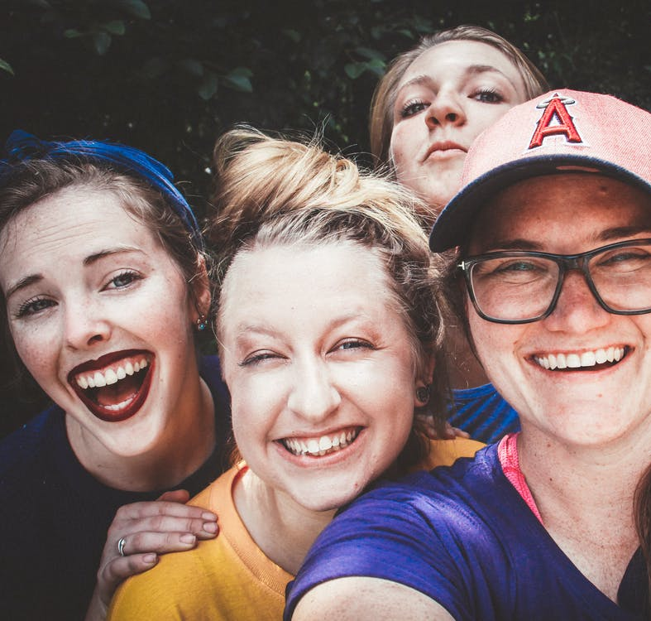
Seksuaali-identiteetti
Seksuaalinen suuntautuminen on suuri osa seksuaali-identiteettiä
Usein jatkumo
ei vain hetero-bi-homo/lesbo/muu
jos voi vastata olevansa esim. ”enimmäkseen hetero” eikä vain ”hetero tai bi”, moni valitsee enimmäkseen heteron
Seksuaali-identiteetti muuttuu itsestään, jos on muuttuakseen
Kaikille ei kehity vakiintunutta seksuaali-identiteettiä

Slide 8
Sukupuoli- ja seksuaalivähemmistöt
Yhteiskunnassa syrjitty ja haavoittuva ryhmä
Heteronormatiivisuus:
heteroseksuaalista suuntautumista ja käyttäytymistä pidetään normaalina
oletetaan lähtökohtaisesti kaikkien olevan ja toimivan heteroiden tapaan
Vähemmistöstressi: ahdistus siitä, ettei sovi yhteiskunnan normeihin ja odotuksiin
Sateenkaari-ihmiseen kohdistuu myös kiusaamista ja syrjintää

Slide 9
Suhteiden moninaisuus
Monoamorinen: seksuaalisesti tai romanttisesti kiinnostunut yhdestä henkilöstä kerrallaan
Polyamorinen: seksuaalisesti tai romanttisesti kiinnostunut useammasta henkilöstä kerrallaan

